Slide 1

Semana de la Familia 2025
La Familia Mexicana, pequeña Iglesia, comprometida ante los nuevos desafíos
“Familia pequeña Iglesia, Don de Dios y esperanza de la Iglesia en México”
PROVINCIA ECLESIÁSTICA DE MORELIA
Diócesis de Apatzingán, Morelia
Ciudad Lázaro Cárdenas, Tacámbaro y Zamora

Slide 2
Oración inicial
Oración por la paz en México
Señor Jesús, Tú eres nuestra paz, mira nuestra Patria dañada por la violencia y dispersa por el miedo y la inseguridad.
Consuela el dolor de quienes sufren.
Da acierto a las decisiones de quienes nos gobiernan.
Toca el corazón de quienes olvidan que somos hermanos y provocan sufrimiento y muerte.
Dales el don de la conversión.
Protege a las familias, a nuestros niños, adolescentes y jóvenes.
A nuestros pueblos y comunidades.
Que como discípulos misioneros tuyos, ciudadanos responsables, sepamos ser promotores de justicia y de paz, para que en Ti, nuestro pueblo tenga vida digna.
Amén
“Familia pequeña Iglesia, Don de Dios y esperanza de la Iglesia en México”
PROVINCIA ECLESIÁSTICA DE MORELIA
Diócesis de Apatzingán, Morelia
Ciudad Lázaro Cárdenas, Tacámbaro y Zamora

Slide 3

Objetivo
Crear conciencia del compromiso que tiene la familia, pequeña Iglesia, ante la realidad actual de nuestro país, a la luz de la Palabra de Dios y de la doctrina de la Iglesia, a fin de que anunciando el Evangelio ante los nuevos desafíos que viven las familias, seamos signo de fortaleza y de esperanza para nuestra patria.
“Familia pequeña Iglesia, Don de Dios y esperanza de la Iglesia en México”
PROVINCIA ECLESIÁSTICA DE MORELIA
Diócesis de Apatzingán, Morelia
Ciudad Lázaro Cárdenas, Tacámbaro y Zamora

Slide 4
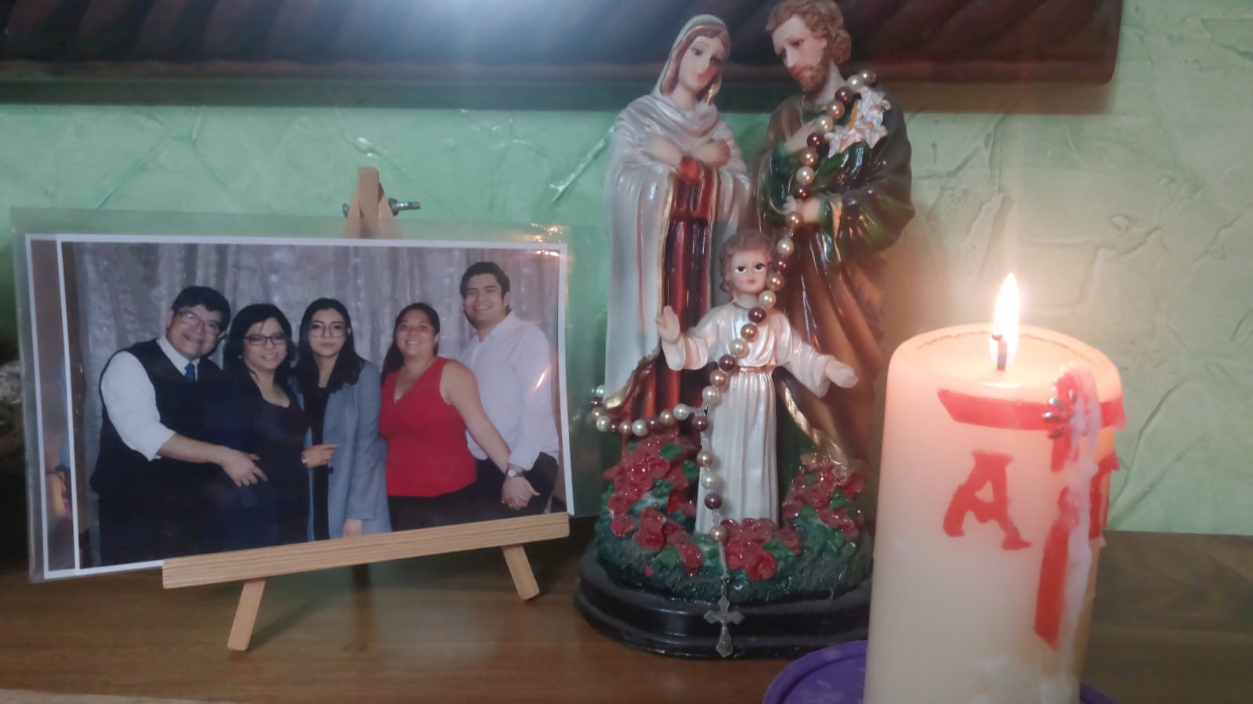
Lema
“Familia, pequeña Iglesia, fuerza esperanzadora de Dios para nuestro país”.
“Familia pequeña Iglesia, Don de Dios y esperanza de la Iglesia en México”
Signo
PROVINCIA ECLESIÁSTICA DE MORELIA
Diócesis de Apatzingán, Morelia
Ciudad Lázaro Cárdenas, Tacámbaro y Zamora

Slide 5
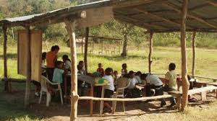
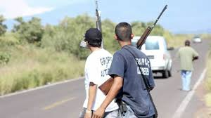
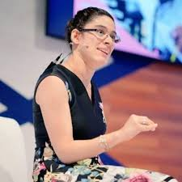
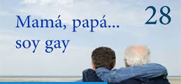
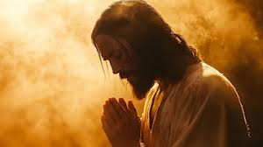
Analizamos la realidad de la vida de nuestras familias
Veamos estas tres historias de la realidad de las familias mexicanas:
En una escuela rural de educación básica en la región de tierra caliente…
Un conferencista en un congreso católico de pastoral familiar, comentó una anécdota…
Un matrimonio al compartir un testimonio comentó que de sus cuatro hijos…
“Familia pequeña Iglesia, Don de Dios y esperanza de la Iglesia en México”
PROVINCIA ECLESIÁSTICA DE MORELIA
Diócesis de Apatzingán, Morelia
Ciudad Lázaro Cárdenas, Tacámbaro y Zamora

Slide 6
Analizamos la realidad de la vida de nuestras familias
Una vez leído y analizado las tres historias, hacer un diálogo en pequeños grupos, respondiendo las siguientes preguntas:
¿Cuál de estas situaciones, se vive en tu comunidad? ¿Cómo afecta a las familias?
¿Qué hubieran hecho ustedes en cada situación y por qué?
Cuando ven familias que padecen alguna de estas situaciones ¿Cuál ha sido su actitud? ¿Se alejan o se acercan? ¿Por qué?
¿Qué otras situaciones observan en sus parroquias? ¿Cómo se comportan cuando se presentan?
“Familia pequeña Iglesia, Don de Dios y esperanza de la Iglesia en México”
PROVINCIA ECLESIÁSTICA DE MORELIA
Diócesis de Apatzingán, Morelia
Ciudad Lázaro Cárdenas, Tacámbaro y Zamora

Slide 7
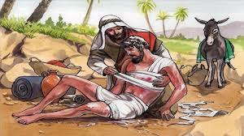
Iluminamos la vida de nuestras familias
Lc 10: 25-37
“Familia pequeña Iglesia, Don de Dios y esperanza de la Iglesia en México”
¿Y quién es mi prójimo?
¿Cuál de estos tres te parece haber sido el prójimo de aquel que cayó en manos de ladrones?
PROVINCIA ECLESIÁSTICA DE MORELIA
“Ve y haz tú lo mismo…”
Diócesis de Apatzingán, Morelia
Ciudad Lázaro Cárdenas, Tacámbaro y Zamora

Slide 8
Iluminamos la vida de nuestras familias
Doctrina de la Iglesia
Una mirada a las heridas y esperanza de nuestro pueblo mexicano. Proyecto Global de Pastoral 2031-2033.
La realidad global de nuestro mundo repercute en una crisis en la familia y también en nuestro país…
Reconocemos y damos gracias a Dios porque nuestra patria ha ido caminando poco a poco… estamos muy lejos de que esta nueva etapa haya atraído bienestar, seguridad, paz, justicia y equidad a la mayoría de nuestro pueblo.
Hay millones de pobres que siguen clamando por lo necesario para comer dignamente, para tener una educación de calidad, una vivienda digna, un trabajo estable con salario suficiente y una seguridad social que les haga vivir sin angustias su vida de cada día.
“Familia pequeña Iglesia, Don de Dios y esperanza de la Iglesia en México”
PROVINCIA ECLESIÁSTICA DE MORELIA
Diócesis de Apatzingán, Morelia
Ciudad Lázaro Cárdenas, Tacámbaro y Zamora

Slide 9
Iluminamos la vida de nuestras familias
Doctrina de la Iglesia
Una mirada a las heridas y esperanza de nuestro pueblo mexicano. Proyecto Global de Pastoral 2031-2033.
Hay que considerar estas situaciones que nos afectan:
  Desigualdad social
  Don de la familia
  Violencia
  México tiene un rostro joven
  Educación escolar
  La dignidad de la mujer
  Pueblos originarios
  Democracia
  Corrupción, impunidad y falta de respeto por el cumplimiento de la ley
  Salud pública
  La Iglesia existe para evangelizar
“Familia pequeña Iglesia, Don de Dios y esperanza de la Iglesia en México”
PROVINCIA ECLESIÁSTICA DE MORELIA
Diócesis de Apatzingán, Morelia
Ciudad Lázaro Cárdenas, Tacámbaro y Zamora

Slide 10
Iluminamos la vida de nuestras familias
Doctrina de la Iglesia
Mensaje de los Obispos a las Familias Mexicanas:
Ante éstas y muchas otras situaciones que afectan a nuestras familias, los Obispos de México nos sentimos impulsados por el Espíritu Santo a manifestarles la compasión del buen samaritano.
No podemos dejarlas a la orilla del camino, llenas de miedo y dolor, amenazadas por ladrones que les quieren quitar la fe, la paz, la unidad y la fidelidad, la alegría de los hijos, la serenidad del diálogo doméstico, la solidaridad con la vecindad, la hospitalidad.
Como fruto de nuestra Asamblea y a una sola voz, los Obispos queremos decir: ¡Basta! A toda destrucción de nuestras familias. Nos comprometemos a atender esmeradamente a la familia desde nuestro ministerio. Con toda la fuerza de la Nueva Evangelización, llamamos hoy a nuestros sacerdotes, a los consagrados y a los laicos a establecer un compromiso firme y audaz por anunciar, celebrar y servir el Evangelio del matrimonio, de la familia y de la vida en un espíritu de comunión.
“Familia pequeña Iglesia, Don de Dios y esperanza de la Iglesia en México”
PROVINCIA ECLESIÁSTICA DE MORELIA
Diócesis de Apatzingán, Morelia
LXXV Asamblea del Episcopado Mexicano Monterrey, N.L. 28/04-02/05/2023
Ciudad Lázaro Cárdenas, Tacámbaro y Zamora

Slide 11
Iluminamos la vida de nuestras familias
Reflexión
Dado que las familias están en crisis, se van disolviendo los vínculos fundamentales de la familia, porque al hombre de hoy le cuesta vivir en un amor sano, maduro y generoso.
Si la Palabra de Dios nos da la lógica de la evangelización de que todo el que invoque el nombre del Señor será salvo; alguien tiene que escuchar el envío para ir hasta los confines del mundo y anunciar la Buena Nueva.
Pero ¿Cómo invocarán a Aquél en quien no han creído?¿Y cómo creerán en Aquél de quien no han oído hablar?¿Y cómo oirán si no hay quien les predique?¿Y cómo predicarán si no son enviados? Rom 10,1-15
“Familia pequeña Iglesia, Don de Dios y esperanza de la Iglesia en México”
PROVINCIA ECLESIÁSTICA DE MORELIA
Diócesis de Apatzingán, Morelia
Ciudad Lázaro Cárdenas, Tacámbaro y Zamora

Slide 12
Iluminamos la vida de nuestras familias
…Reflexión
Ofrecemos a continuación algunas claves para llegar a las familias:
No des a nadie por perdido. A lo mejor hay alguien en tu comunidad a quien tú ya has dado por perdido. Nunca descarten a nadie, porque no sabes cuándo se le va ablandar el corazón, cómo lo va a tocar el Espíritu Santo.
Ponte en el lugar de la otra persona. Se trata de ser empáticos con los demás; se trata de no juzgar y con la capacidad de escuchar y observar a la otra persona o familia con respeto y amor.
Sé las manos y los pies de Jesús. Hay que ser familias crsitianas que contagiemos con amor de Dios a otras familias. Fíjate en sus manos. ¿Cuántas veces las extiendes para atraer y tocar a alguien lejos de Dios?
“Familia pequeña Iglesia, Don de Dios y esperanza de la Iglesia en México”
PROVINCIA ECLESIÁSTICA DE MORELIA
Diócesis de Apatzingán, Morelia
Ciudad Lázaro Cárdenas, Tacámbaro y Zamora

Slide 13
Nos comprometemos para vivir lo aprendido
A continuación, los invitamos a definir compromisos, anotándolos en el espacio en blanco
“Familia pequeña Iglesia, Don de Dios y esperanza de la Iglesia en México”
Aspecto | Me comprometo a:
Para que las familias ayuden a contrarrestar las influencias negativas (Adicciones, pobreza, violencia, corrupción, desempleo, etc.) en la comunidad.
Para que nuestros hijos sean capaces de valorar la familia y puedan defenderla ante los distintos riesgos y situaciones que la dañan.
Para que en nuestra familia se cultiven y se vivan las actitudes y acciones del “buen samaritano”.
Para acompañar y fortalecer la fe de las familias que atraviesan por alguna adversidad.
PROVINCIA ECLESIÁSTICA DE MORELIA
Diócesis de Apatzingán, Morelia
Ciudad Lázaro Cárdenas, Tacámbaro y Zamora

Slide 14
Recuperamos lo aprendido
Te invitamos a que respondas las siguientes preguntas:
Preguntas | Respuestas
Reflexiona sobre las tres anécdotas y comenta ¿cuál te impactó más y por qué? (Análisis de la realidad)
¿De que manera nos ilumina el texto bíblico como “familias samaritanas” para ayudar a las más necesitadas?
Menciona y comenta al menos tres situaciones que se describen en el apartado de “Una mirada a las heridas y esperanza de nuestro pueblo mexicano” (Doctrina de la Iglesia)
¿Cómo aplicaría las tres claves para llegar a las familias, dentro de tu Parroquia y con las familias? (Reflexión)
¿Qué enseñanza te deja el Mensaje de los Obispos a las Familias Mexicanas?
“Familia pequeña Iglesia, Don de Dios y esperanza de la Iglesia en México”
PROVINCIA ECLESIÁSTICA DE MORELIA
Diócesis de Apatzingán, Morelia
Ciudad Lázaro Cárdenas, Tacámbaro y Zamora

Slide 15
Celebración
En el Nombre del Padre…
Padre nuestro…
Dios te salve…
Demos gracias a Dios que nos ha iluminado para que, al interior de nuestras familias, como pequeña Iglesia nos ayude a entender el gran compromiso que tenemos ante los nuevos desafíos que se presentan en nuestro país.
“Familia pequeña Iglesia, Don de Dios y esperanza de la Iglesia en México”
PROVINCIA ECLESIÁSTICA DE MORELIA
Diócesis de Apatzingán, Morelia
Ciudad Lázaro Cárdenas, Tacámbaro y Zamora

Slide 16
Celebración
Encomendamos nuestras plegarias con la siguiente oración (del Papa San Juan XXIII):
¡Señora Nuestra de Guadalupe, que también a la tierra de México has querido dar especiales muestras de benevolencia, y has prometido consuelo y ayuda a aquellos que te aman y siguen! Mira benigna a todos tus hijos; ellos te invocan con confianza.
Conserva en nuestras almas el Don precioso de la gracia divina. Haznos dóciles a la voluntad del Señor, de tal manera que cada vez más se extienda su reino en los corazones, en las familias, en nuestra querida nación.
¡Oh Virgen Santísima! Está con nosotros en las fatigas del trabajo cotidiano, en las alegrías, en las penas y dificultades de la vida, de modo que nuestro espíritu inmortal pueda elevarse, libre y puro, a Dios y servirlo gozosamente, con generosidad y fervor.
Defiéndenos de todo mal, Reina y Madre de México; y haz que seamos fieles imitadores de nuestro Jesús, que es camino, verdad y vida, a fin de que un día podamos, de tu mano, alcanzar en el cielo el premio de la visión beatífica.
Amén
“Familia pequeña Iglesia, Don de Dios y esperanza de la Iglesia en México”
PROVINCIA ECLESIÁSTICA DE MORELIA
Diócesis de Apatzingán, Morelia
Ciudad Lázaro Cárdenas, Tacámbaro y Zamora

Slide 17

Celebración
“Acaso no estoy Yo aquí” (Athenas)
“Familia pequeña Iglesia, Don de Dios y esperanza de la Iglesia en México”
PROVINCIA ECLESIÁSTICA DE MORELIA
Diócesis de Apatzingán, Morelia
Ciudad Lázaro Cárdenas, Tacámbaro y Zamora

Slide 18
Celebración
Oración de la Semana de la Familia 2025
Te damos gracias Señor
porque has querido hacer de las familias
uno de los más grandes regalos
para toda la humanidad
y te has manifestado de un modo especial,
en ellas y por medio de ellas,
al pueblo mexicano.
Te damos gracias Señor
porque haces de cada familia
una pequeña Iglesia doméstica, comunidad de fe,
una “Casita Sagrada”, en la que,
del mismo modo que en María
se haga realidad tu hijo Jesucristo,
nuestro Salvador.
Te damos Señor
porque has puesto en cada una de nuestras familias
la conciencia misionera y evangelizadora
y la has llamado a ser signos de esperanza
en medio de un mundo convulsionado
que desdice su ser y su quehacer.
Te damos gracias Señor
porque has querido que cada familia
llegue a ser un auténtico semillero de vocaciones,
en el que cada uno de sus integrantes responda a Dios
en una vocación específica
y se transforme en esperanza de nuestra sociedad.
Te damos gracias Señor
porque llamas a las familias y a quienes las integran, a responder de manera comprometida y responsable a los desafíos y a las amenazas de los nuevos contextos en que con frecuencia se ven implicadas nuestras familias.
Gracias Señor por hacer de nuestras familias, un gran regalo para nuestra sociedad y la esperanza evangelizadora y transformadora de la Iglesia en México.
Amén
“Familia pequeña Iglesia, Don de Dios y esperanza de la Iglesia en México”
PROVINCIA ECLESIÁSTICA DE MORELIA
Diócesis de Apatzingán, Morelia
Ciudad Lázaro Cárdenas, Tacámbaro y Zamora

Slide 19
Celebración
Para cerrar este momento se reza el Padre Nuestro…Dios te salve…Gloria
¡Muchas Gracias por estar con nosotros en esta catequesis!
“Familia pequeña Iglesia, Don de Dios y esperanza de la Iglesia en México”
PROVINCIA ECLESIÁSTICA DE MORELIA
Diócesis de Apatzingán, Morelia
Ciudad Lázaro Cárdenas, Tacámbaro y Zamora

